Slide 1
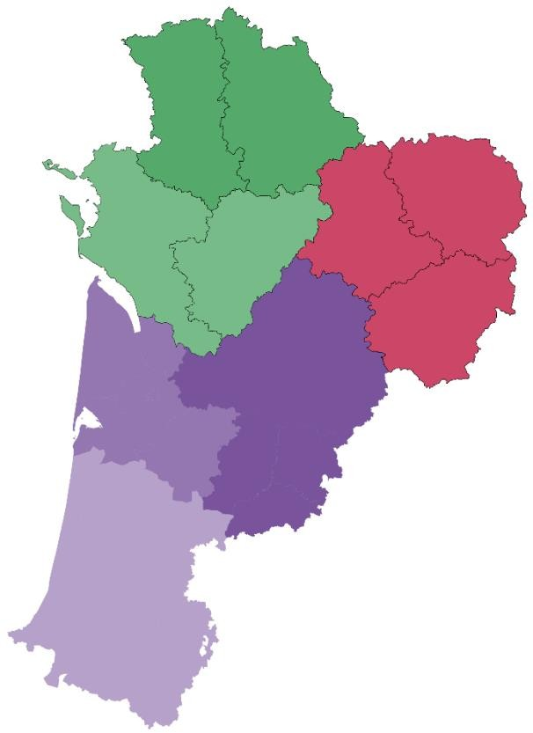
Module Grand-Age: répondre à une demande
1
01/01/2024

Slide 2
Le circuit d’une demande :
Envoi d’une demande d’admission
Demande envoyée en attente de réponse
Notification au receveur
DEMANDEURS
Demande lue
Liste d’attente
Admission proposée
Admission refusée
RECEVEURS
Notification au receveur
Admission acceptée
DEMANDEURS
Notification au demandeur
Admission effective
Admission annulée
Notification au receveur
RECEVEURS
DEMANDEURS
Demande d’admission archivée
(3 mois après)
2
16/03/2017

Slide 3
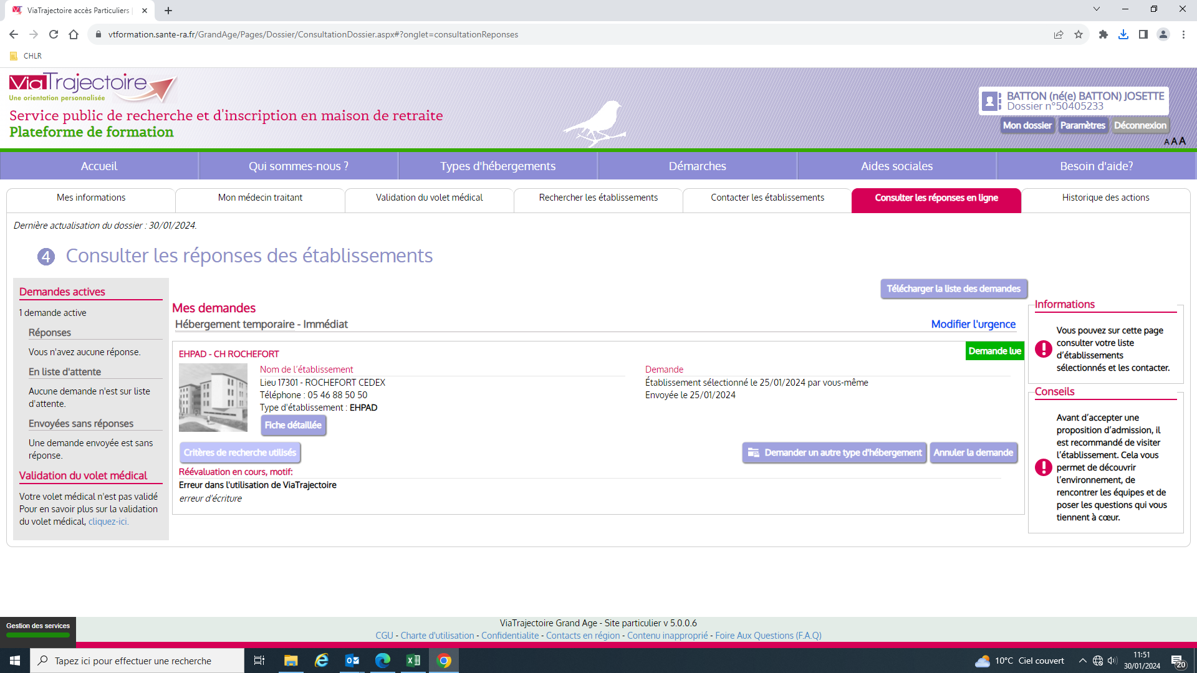
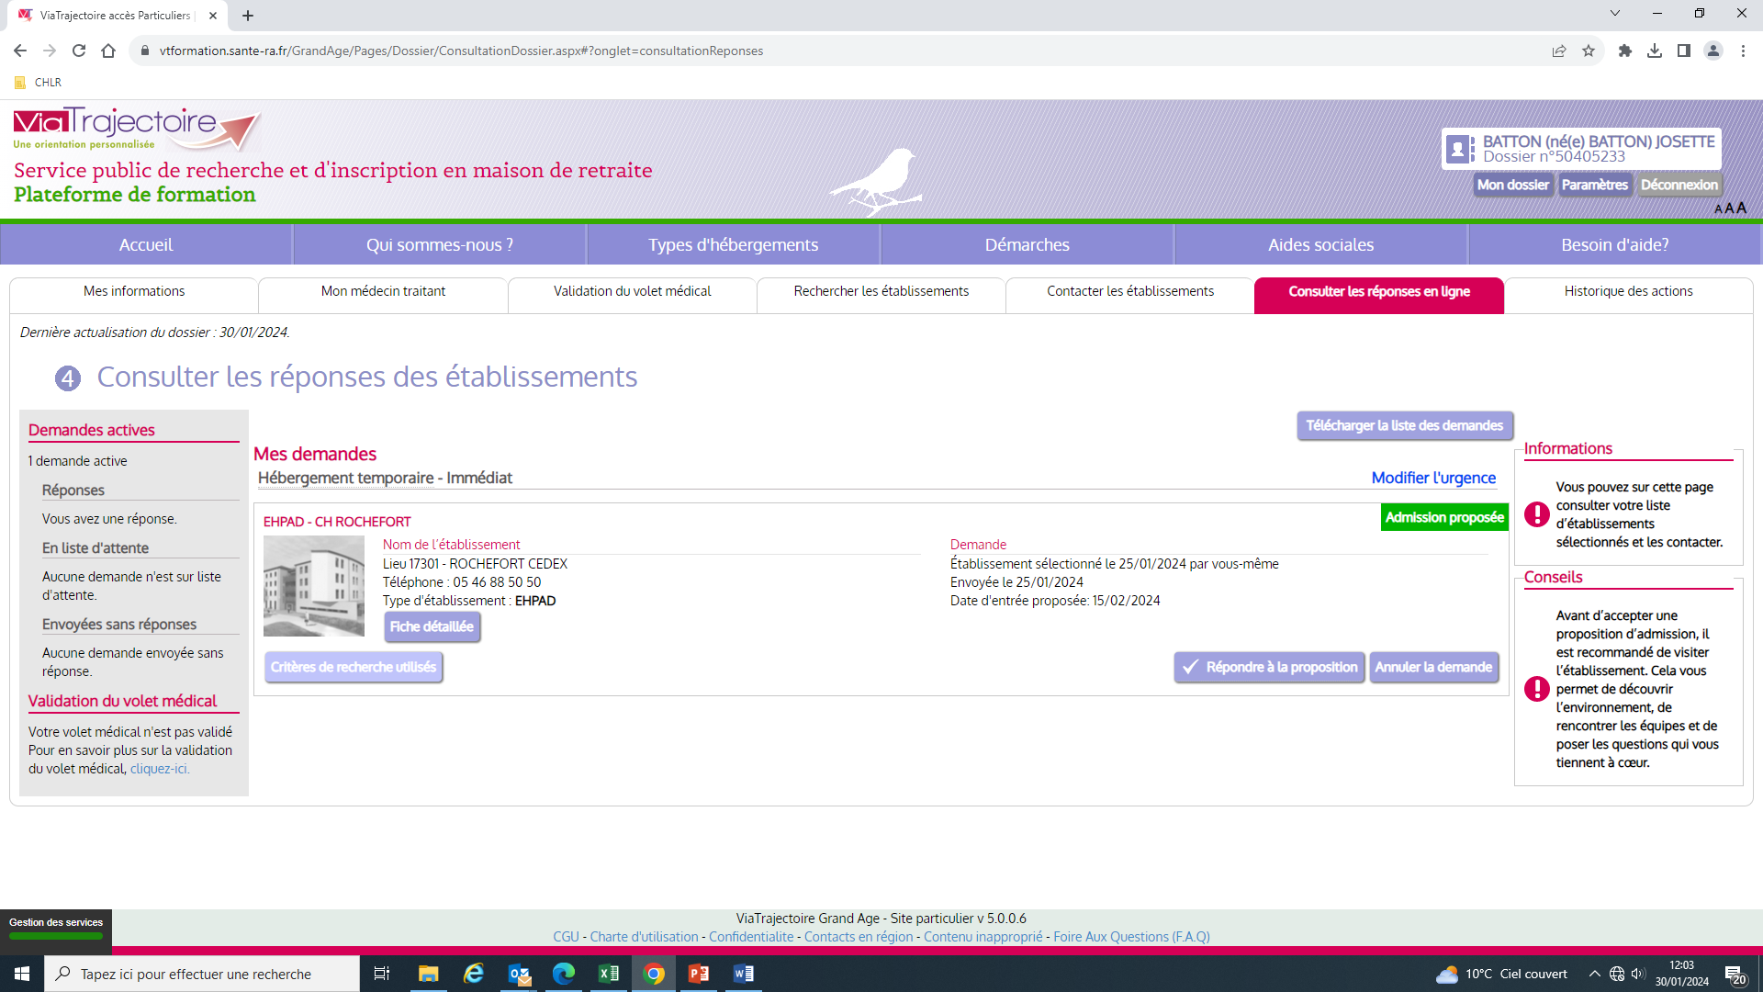
Dossier Vue Usager

Slide 4
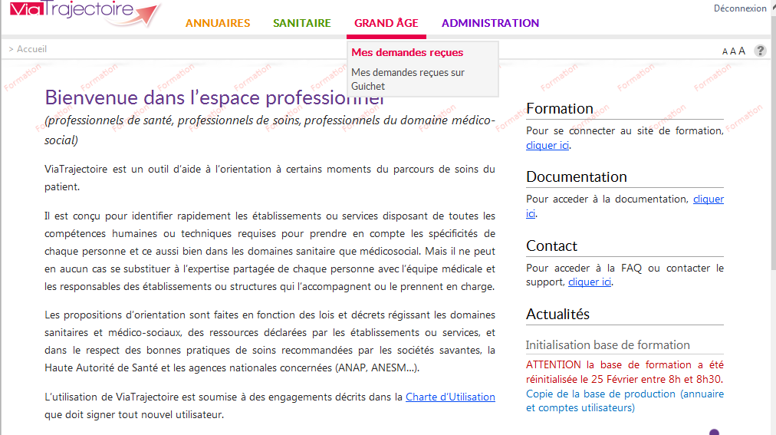
Accéder au TDB des Demandes reçues
A partir de l’onglet « Grand Age »,
cliquez sur « Mes demandes reçues ».
4

Slide 5
Un dossier – 3 volets
Le dossier de demande est divisé en trois volets : administratif, médical, autonomie. Les trois volets sont affichés les uns à la suite des autres.
L’auteur et la date de dernière modification de chaque volet pour lequel l’utilisateur a une habilitation, est indiqué en tête du volet.
Le contenu est visible en fonction des droits d’accès de l’utilisateur.
5

Slide 6
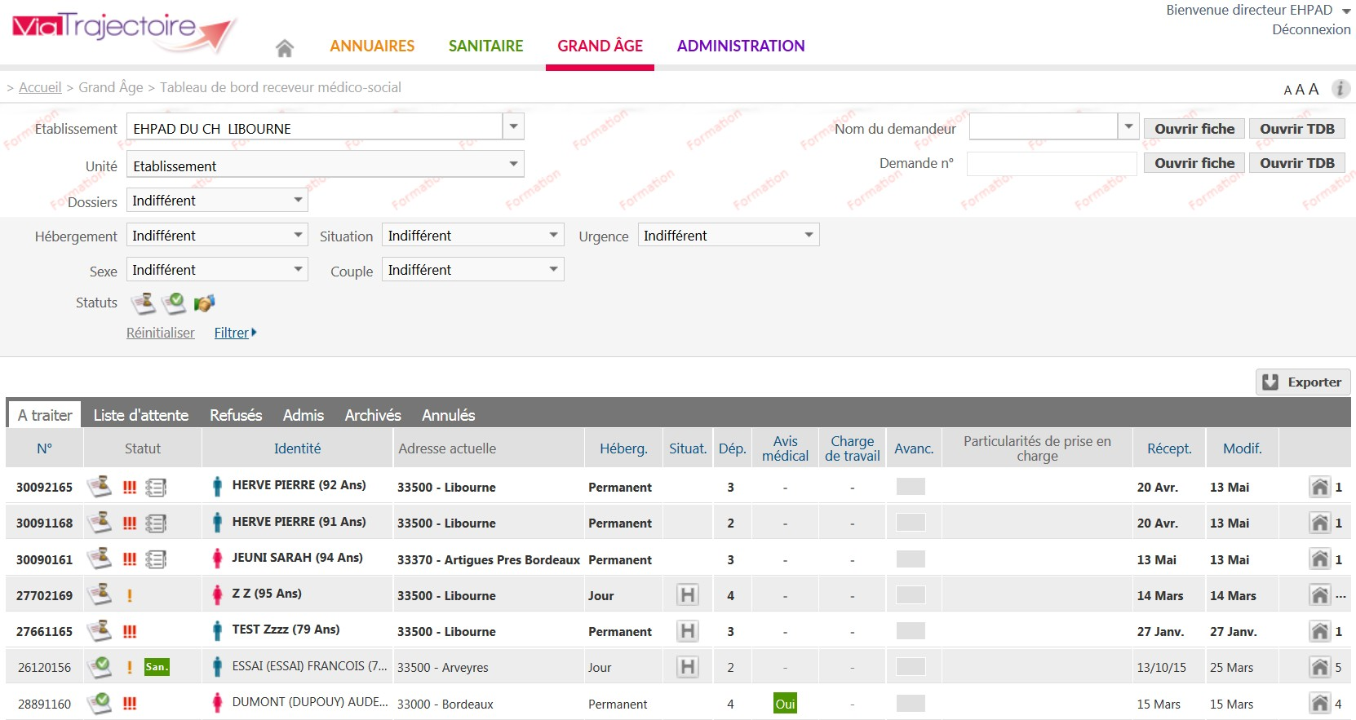
Accéder au TDB des Demandes reçues
6

Slide 7
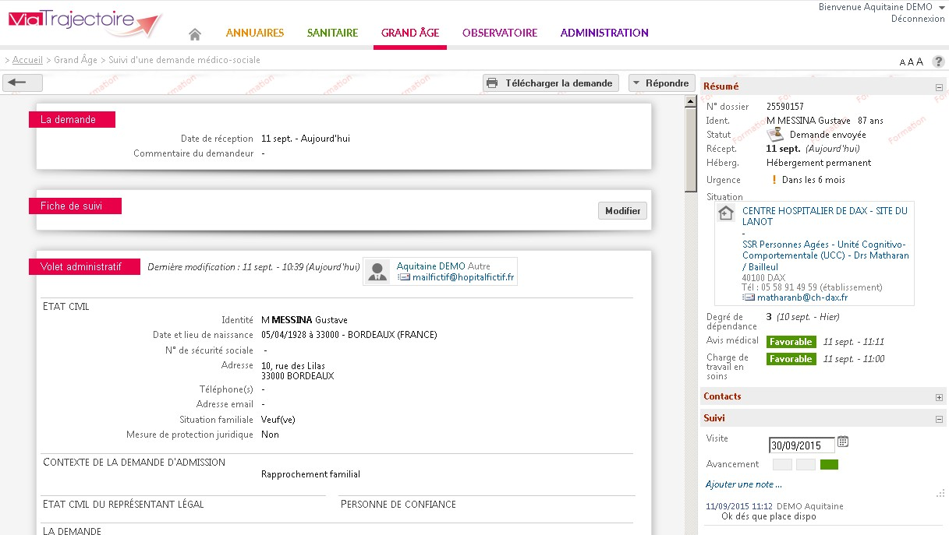
Consulter une demande – volet administratif
Volet administratif:
Etat civil
Contexte de la demande d'admission
Urgence de la demande ;Type d’hébergement souhaité
Représentant légal ; Personnes à contacter
Consentement du demandeur
Situation actuelle du demandeur (domicile, hôpital…)
Aspects financiers
- Commentaires…
7

Slide 8
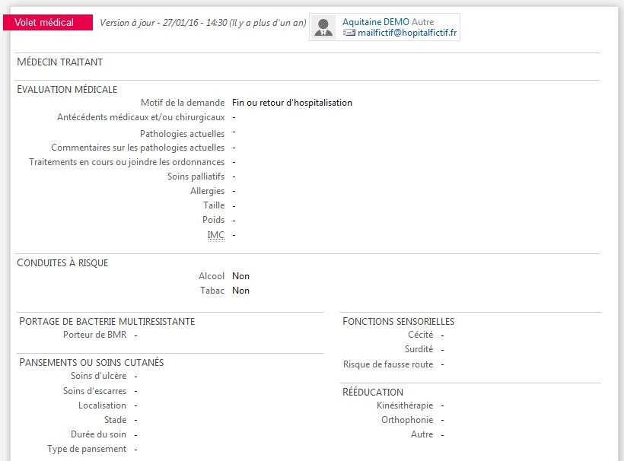
Consulter une demande – volet médical
Volet médical:
Médecin traitant
Evaluation médicale
Conduites à risque
Portage de bactérie multi résistante
Fonctions sensorielles
Pansements ou soins cutanés
Rééducation
Symptômes psycho comportementaux
Soins techniques
-
Commentaires
8

Slide 9
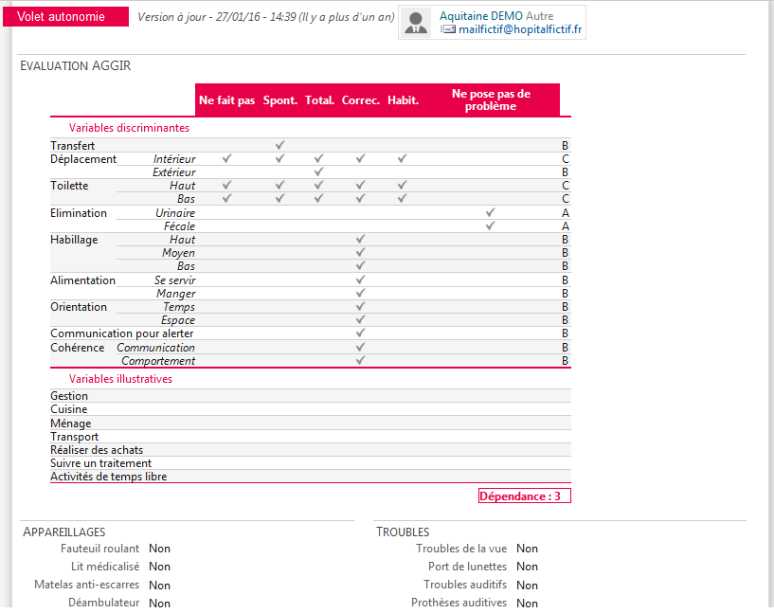
Consulter une demande – volet autonomie
Volet autonomie :
Grille AGGIR
Appareillages
Troubles
9

Slide 10
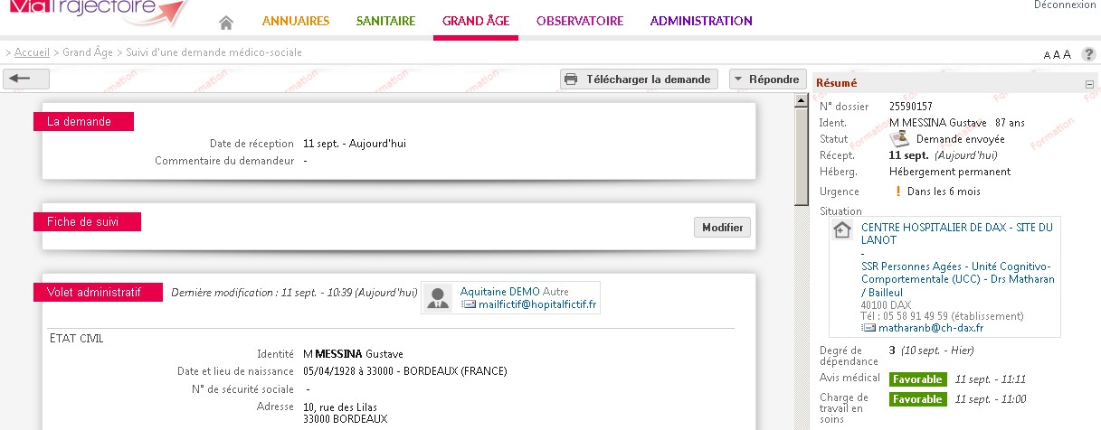
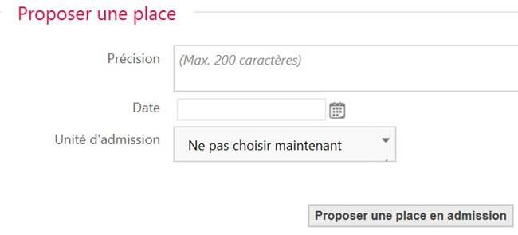
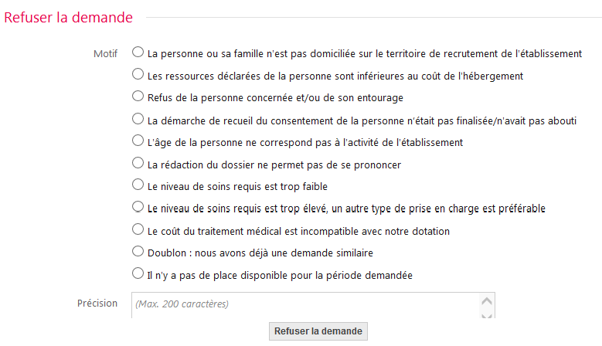
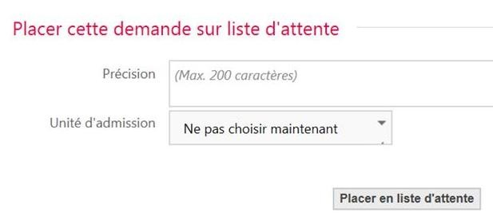
Consulter et répondre à une demande
30
/09/2015
10

Slide 11
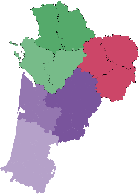
La gestion des demandes reçues
11

Slide 12
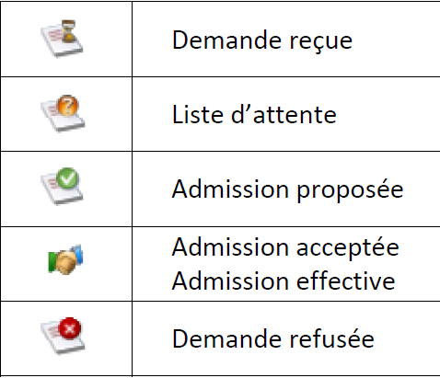
Détail d’une ligne du TDB demandes reçues
N° de la demande (identifiant unique)
Situation du demandeur
Etablissements contactés
et leurs réponses
Niveau d’urgence de la demande
Référent du dossier
Sexe du demandeur
Statut de la demande :
Type d’hébergement demandé
Niveau de dépendance : le GIR
Avis médical favorable ou défavorable
Suspicion de
décès
Demande
d’actualisation de dossier
11
1
6/03/2017

Slide 13
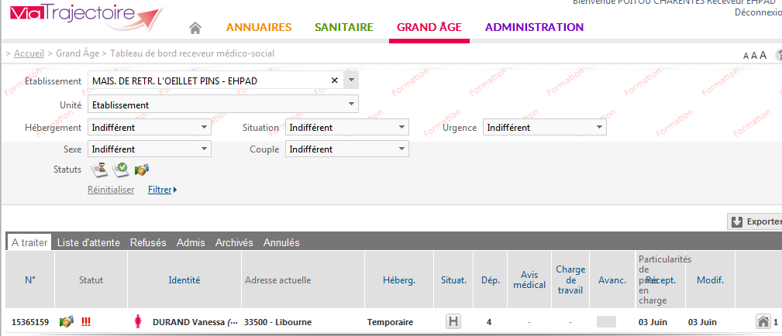
Filtrer le Tableau de Bord
Choix d’affichage par sexe des futurs
résidents
RPA FLEURY
Choix d’affichage par délai d’urgence
Choix d’affichage par type de situation du futur résident : hospitalisé ou à domicile
Choix d’affichage par demande de couple

Slide 14
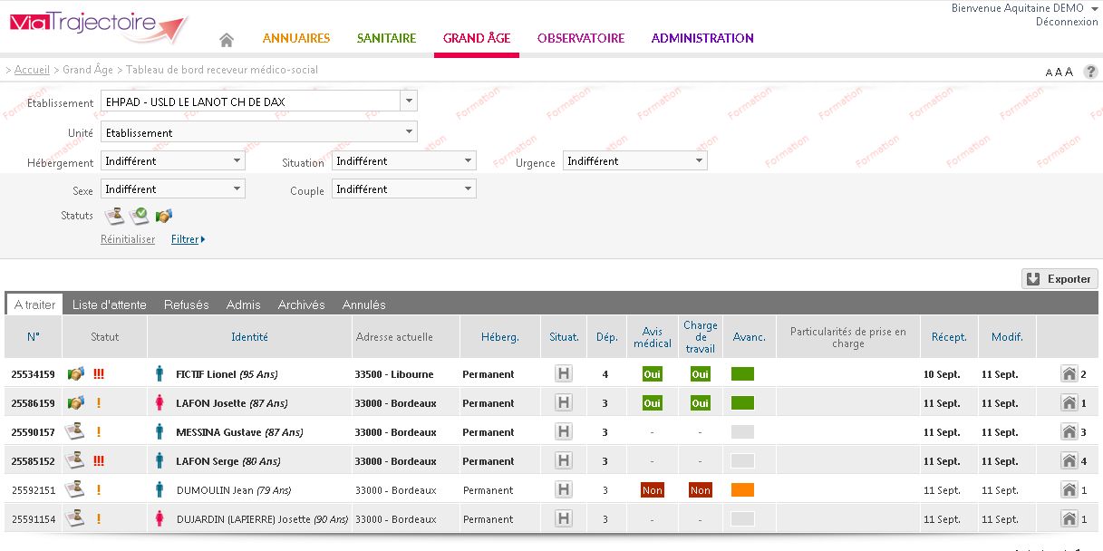
Gérer ses demandes d’admission
Onglet « A traiter » → filtre supplémentaire
RPA FLEURY

Slide 15
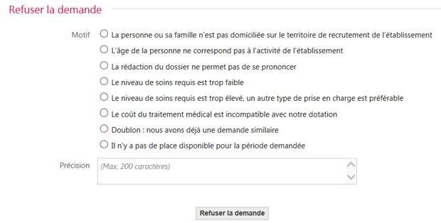
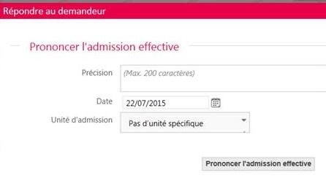
Gérer ses demandes d’admission

Slide 16
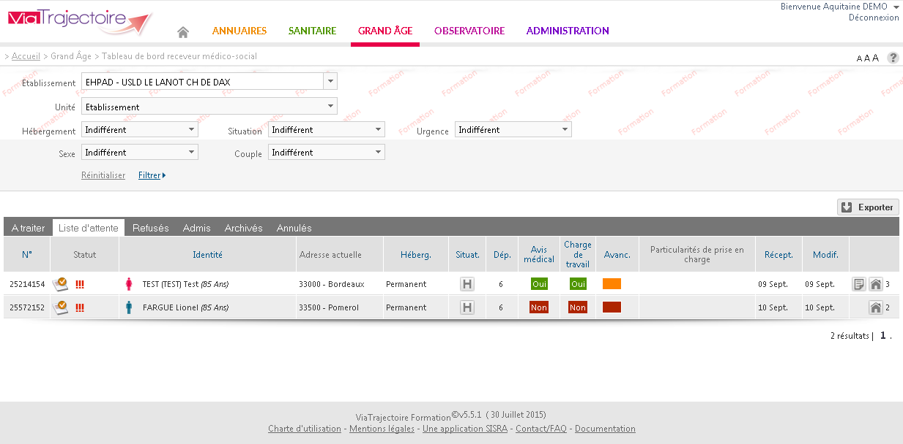
Gérer ses demandes d’admission
RPA FLEURY

Slide 17
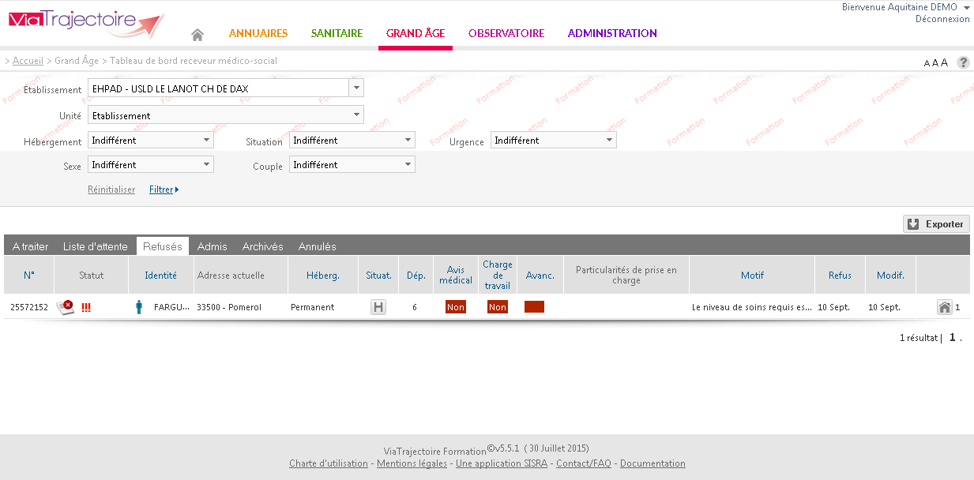
Gérer ses demandes d’admission
RPA FLEURY

Slide 18
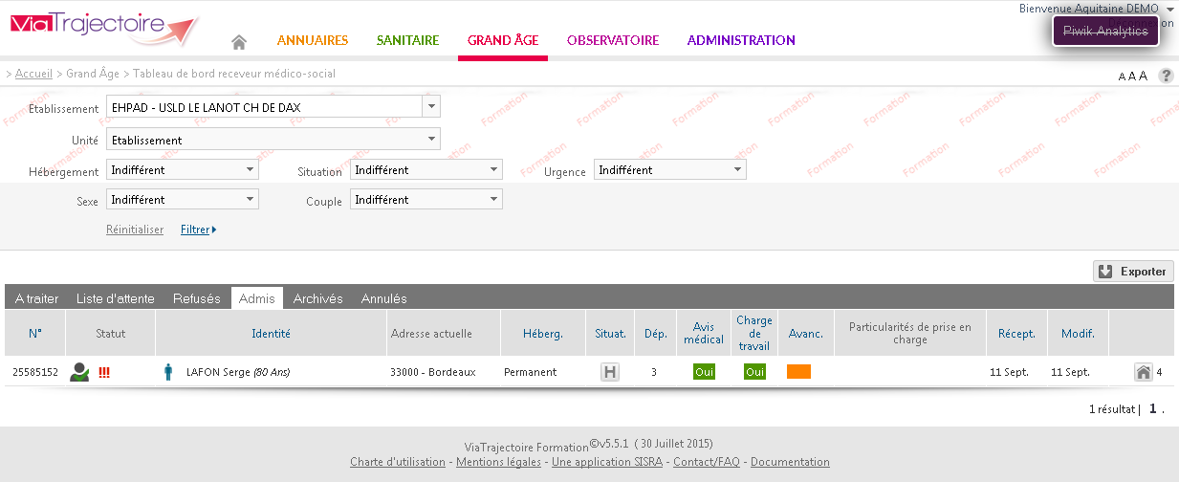
Gérer ses demandes d’admission
RPA FLEURY

Slide 19
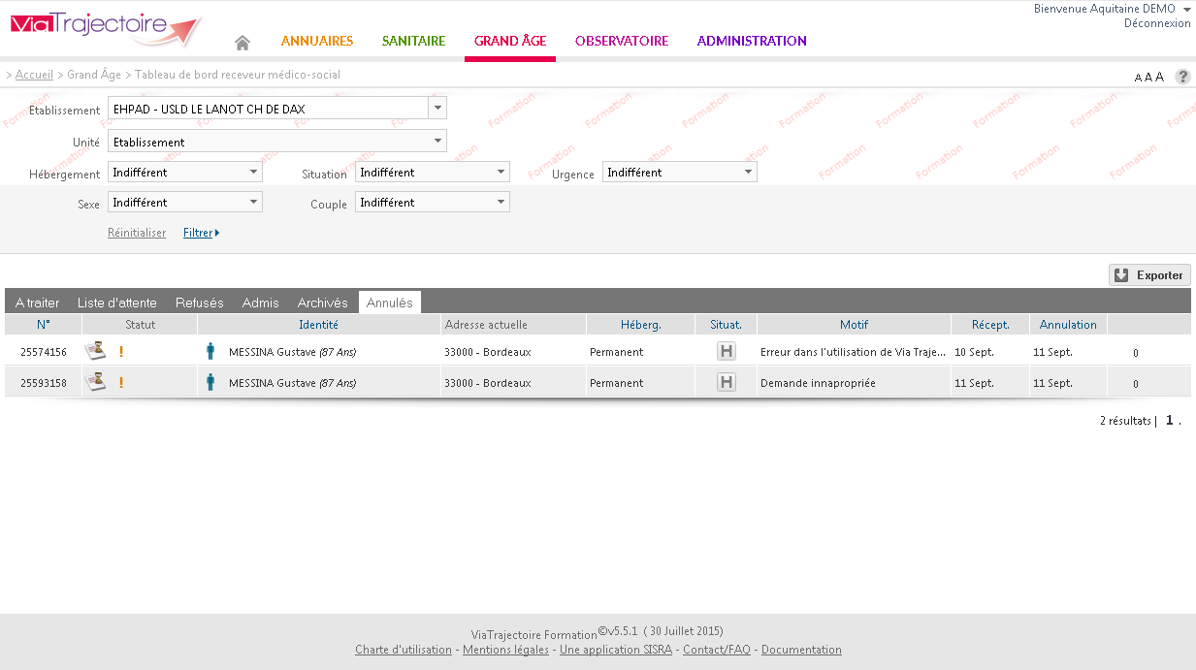
Gérer ses demandes d’admission
RPA FLEURY

Slide 20
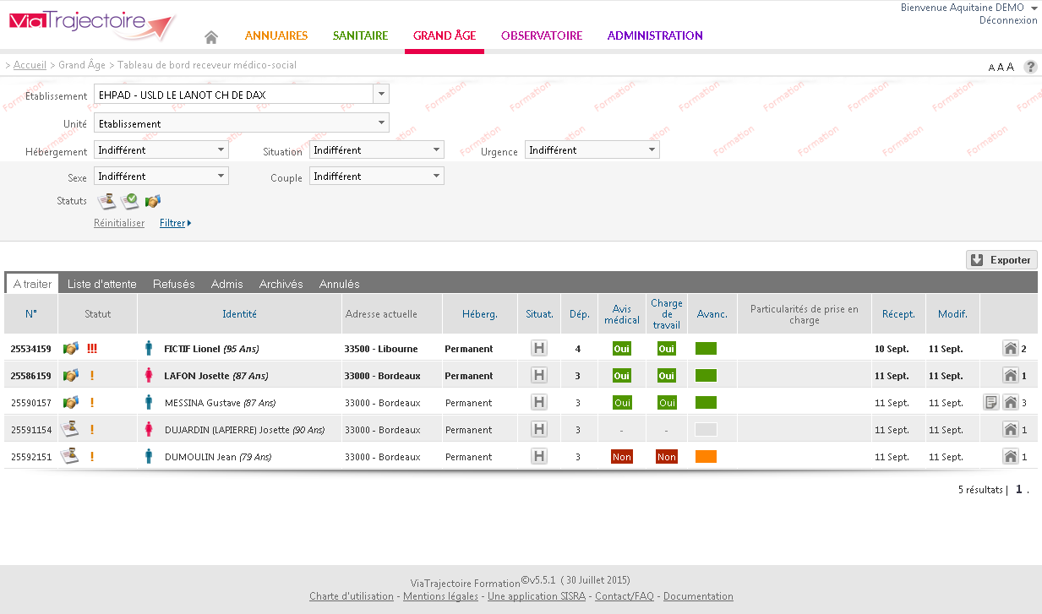
Voir les établissements contactés et leurs réponses
RPA FLEURY

Slide 21
Autres fonctionnalités

Slide 22
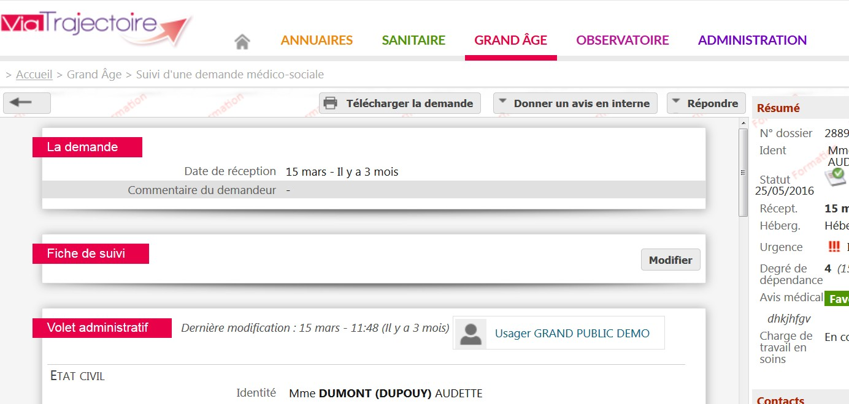
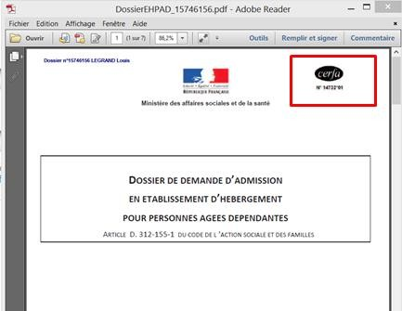
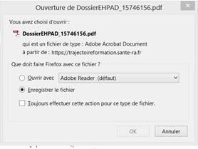
Télécharger la demande

Slide 23
Pièces jointes
Pour consulter une PJ cliquez ici
Deux types de pièces jointes (non médicale ou médicale) auxquelles vous aurez accès en fonction de votre habilitation (Medec / Idec accès au volet médical)
Habilitation Direction et Idec sans accès au volet médical

Slide 24
Merci pour votre attention
Pour contacter l’équipe ViaTrajectoire Nouvelle-Aquitaine:
Par téléphone : 0805 690 656 Par email : infos@viatrajectoire-na.fr

